Slide 1
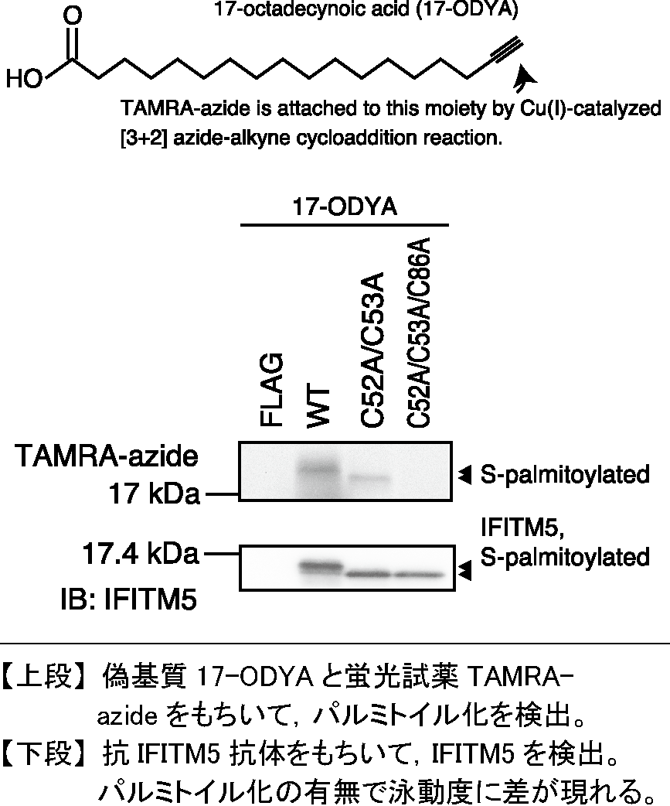
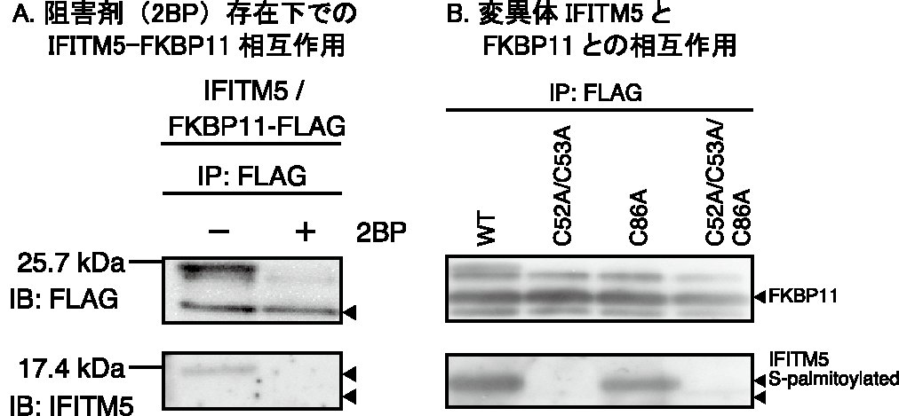
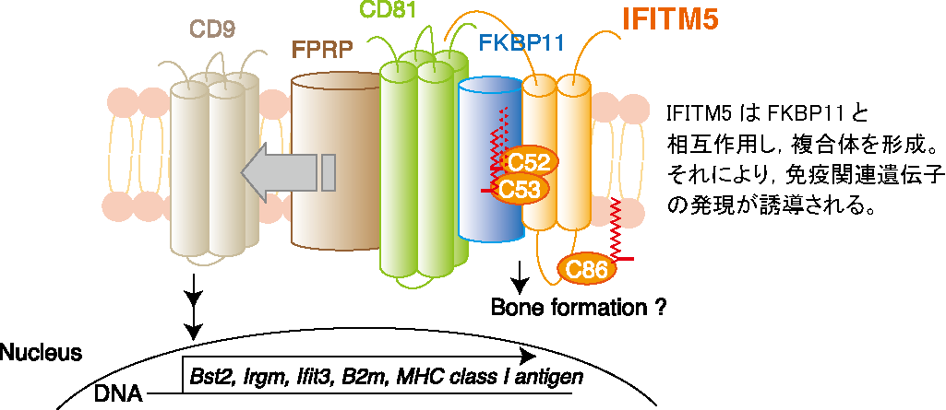
分子・物質合成プラットフォーム （物質・材料研究機構）
【別紙１】
Molecular and Materials Synthesis/National Institute for Materials Science
平成25年度トピックス
分子・物質合成プラットフォームにおける利用成果
骨芽細胞膜タンパク質の分子機構：相互作用と生理機能（課題番号：S-13-NM-0025）
ª名古屋大学, ^{b}北海道大学
塚本卓^{a,b},相沢智康^{b},出村誠^{b}
【研究目的】
私たちは，これまでの研究で，骨芽細胞分化の初期過程において発現量が著しく増加する二回膜貫通型膜タンパク質・IFITM5（Interferon-induced transmembrane protein 5）について，骨形成および免疫応答への関連性を明らかにした¹⁻³。同時に，IFITM5の相互作用タンパク質として，FKBP11（FK506 binding protein 11）を同定した^{2,3}。本研究では，両者の相互作用の分子機構を明らかにすることを目的とし，生理機能への役割について考察した⁴。
（¹ Hanagata et al., 2007; ² Hanagata et al., 2011a; ³ Hanagata et al., 2011b; ⁴ Tsukamoto et al., 2013）
【成 果】
はじめに，IFITM5は骨芽細胞内で翻訳された後，パルミチン酸付加による修飾が施されることがわかった。変異体をもちいた実験で，第一膜貫通ドメインに２つ，細胞内ドメインに１つあるシステイン残基（Cys52, Cys53, Cys86）がパルミトイル化されることを確かめた（図1）。システインへのパルミトイル化修飾は他のIFITMタンパク質でも確認されており，機能への重要性が報告されている。そこで，IFITM5-FKBP11相互作用に対するパルミトイル化修飾の役割を検証した。その結果，パルミトイル化修飾は，IFITM5とFKBPの相互作用に必須であることがわかった（図2A）。さらに，変異体をもちいた実験から，第一膜貫通ドメインのシステイン残基に対するパルミトイル化修飾が，両者の相互作用に重要であることがわかった（図2B）。IFITM5とFKBP11の相互作用は，骨芽細胞の免疫応答を誘導する過程であることから，IFITM5に対するパルミトイル化修飾は，骨芽細胞機能にとって重要な因子であることが示唆された（図3）。
図や写真
図2. 骨芽細胞におけるIFITM5とFKBP11との相互作用. （2BP: パルミトイル化阻害剤 2-bromopalmitate）
図1. 野生型および変異体IFITM5におけるパルミトイル化修飾の検出
図3. 骨芽細胞におけるIFITM5-FKBP11相互作用の分子機構と生理機能（モデル）

